Slide 1

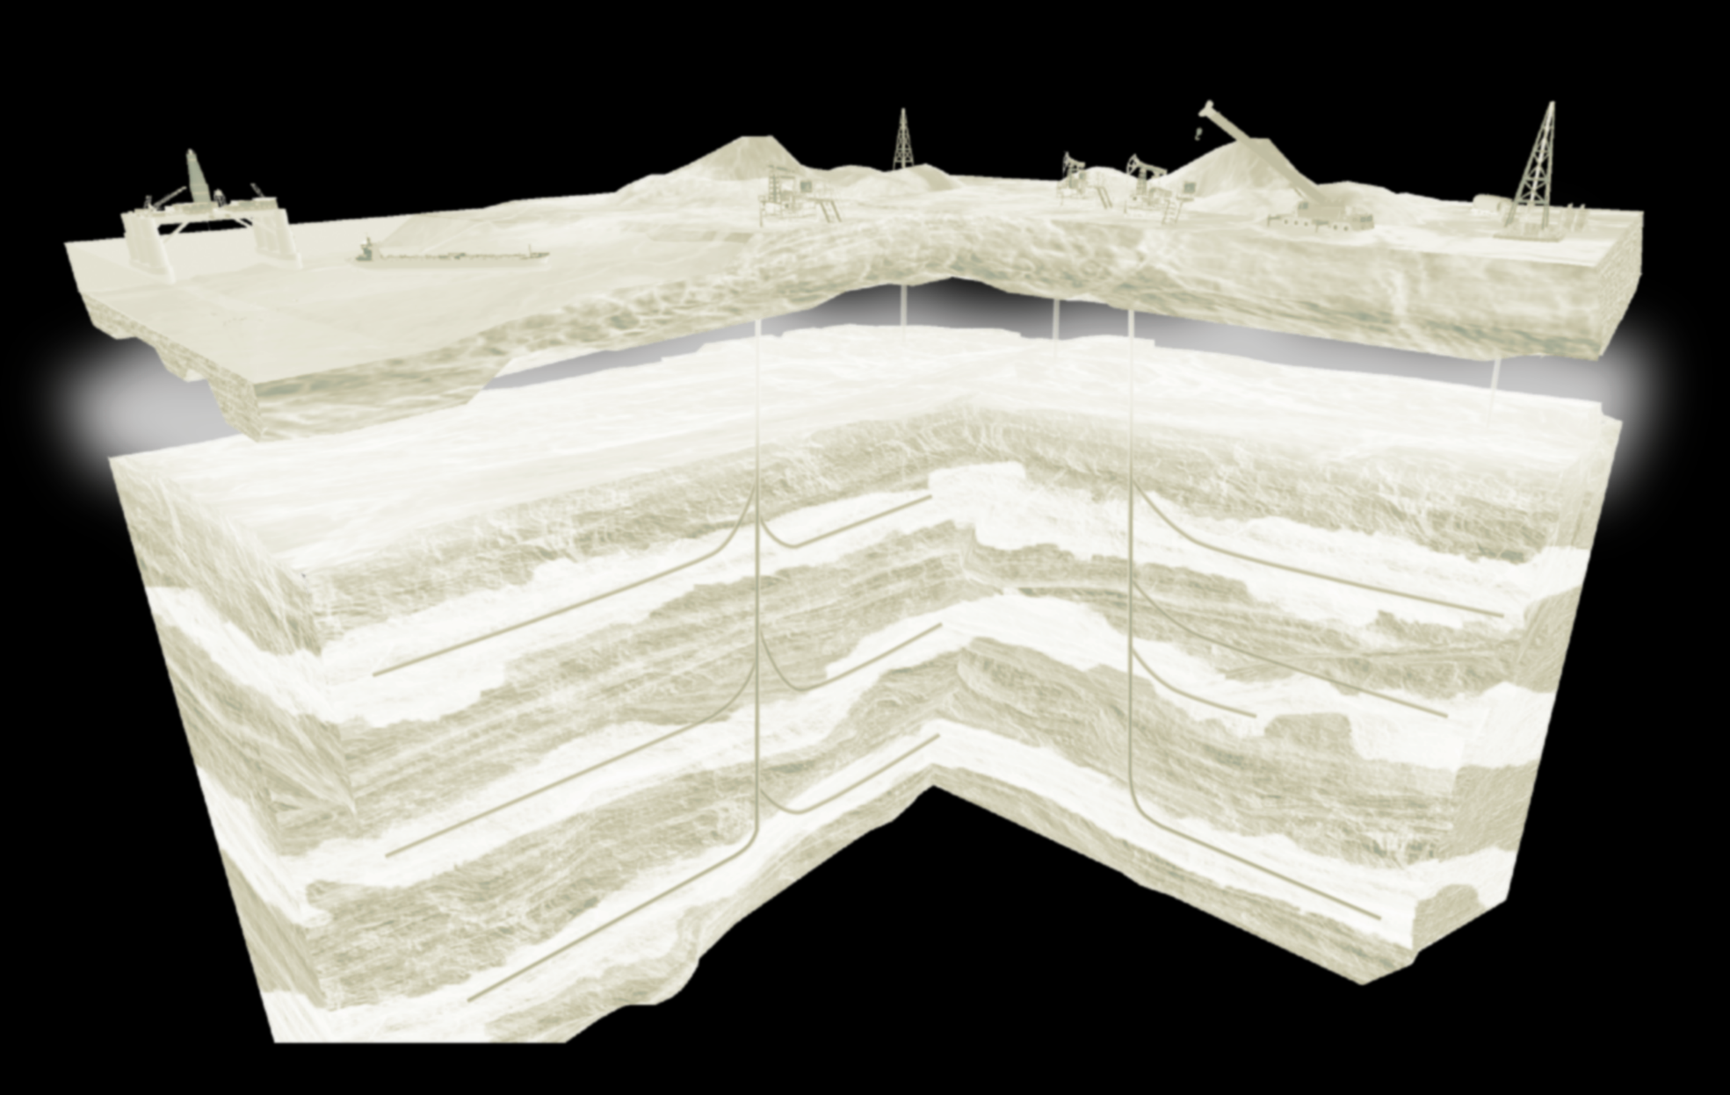


Интерактивное обучение Управлению Нефтегазодобывающими Активами
и Нефтяному Инжинирингу

Slide 2





КОНЦЕПТ
МЫ ТРЕНИРУЕМ РОБОТОВ
А РОБОТЫ ТРЕНИРУЮТ ЛЮДЕЙ!
ЧТО ЭТО?
PetroCup – это программа интерактивного приобретения и тестирования практических навыков в области управления нефтегазодобывающими активами на основе цифровых двойников синтетических месторождений нефти и газа.
Участники программы получают возможность пройти многолетний процесс управления разработкой месторождения всего за один или несколько дней и извлечь множество практических уроков в ключевых дисциплинах, а также в междисциплинарном взаимодействии и управлении активами.
2

Slide 3

ПРИМЕНЕНИЕ
ЗАЧЕМ ЭТО НУЖНО?
Командное обучение по управлению нефтегазовыми активами
Приобретение опыта совместной работы мульти-дисциплинарного коллектива
Практические занятия для молодых специалистов
Сертификация специалистов
Корпоративные чемпионаты
Соревнование между командами/компаниями
3

Slide 4
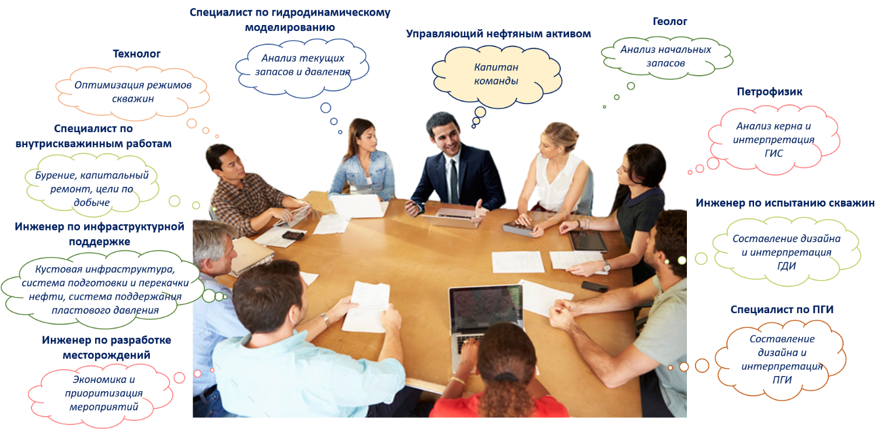
ЦЕЛЕВАЯ АУДИТОРИЯ
ДЛЯ КОГО ЭТО НУЖНО?
Управляющий нефтяным активом (капитан команды)
Инженер по разработке месторождений (экономика и приоритизация мероприятий)
Инженер по инфраструктурной поддержке (кустовая инфраструктура, система подготовки и перекачки нефти, система поддержания пластового давления)
Специалист по внутрискважинным работам (бурение, капитальный ремонт, цели по добыче)
Технолог (оптимизация режимов скважин)
Специалист по гидродинамическому моделированию (анализ текущих запасов и давления)
Геолог (анализ начальных запасов)
Петрофизик (анализ керна и интерпретация ГИС)
Инженер по испытанию скважин (составление дизайна и интерпретация ГДИ)
Специалист по ПГИ (составление дизайна и интерпретация ПГИ)
4

Slide 5
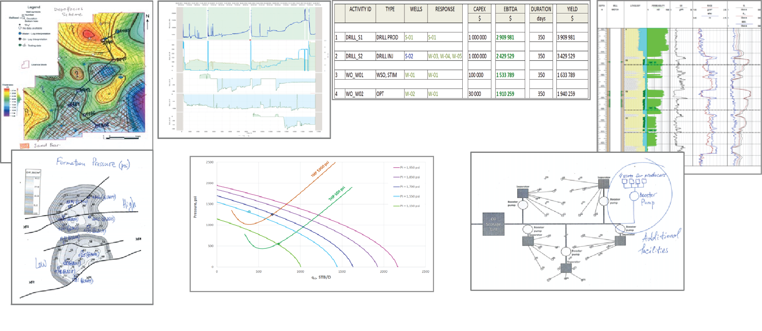
ПРОФЕССИОНАЛЬНЫЕ НАВЫКИ
КАКИЕ ЗНАНИЯ ПРИОБРЕТАЮТСЯ?
Экономика и инвестиции в проектах
Разведка новых месторождений
Планирование развития месторождения
Оптимизация наземного оборудования
Бурение и ГТМ
Оптимизация дебита
Анализ данных G&G
Определение запасов
Полевые исследования
Разработка месторождения
Сейсмический анализ
Анализ открытого ствола
Анализ добычи и давления
Узловой анализ
Анализ скважин
Локализация остаточных запасов
Оптимизация поддержки пл. давления
Определение параметров пласта
Материальный баланс
Межскважинное взаимовлияние
5

Slide 6
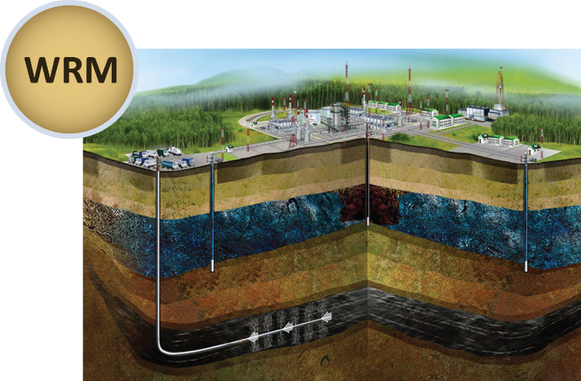
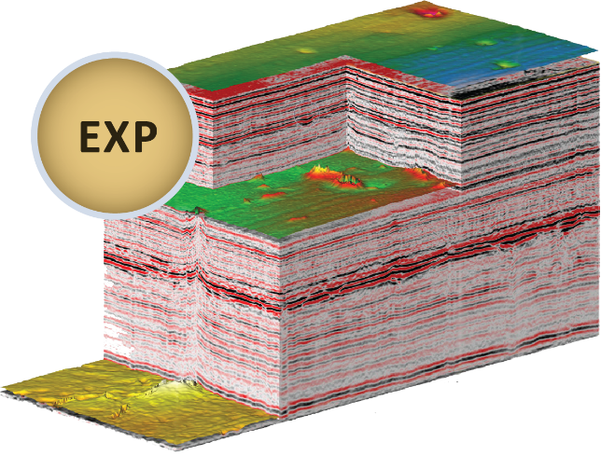
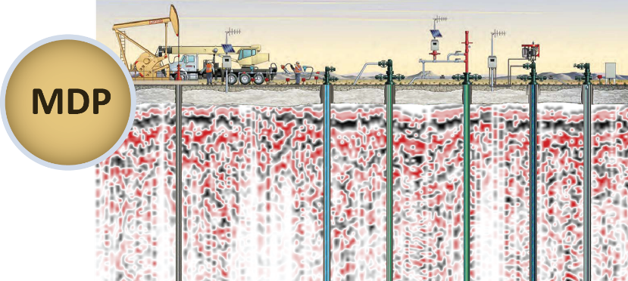
ФОРМАТ
НАПРАВЛЕНИЯ
Petrocup WRM – Оптимизация разработки разбуренных месторождений и месторождений на поздней стадии эксплуатации
Petrocup MDP – Проектирование разработки новых месторождений
Petrocup EXP – Геолого разведочные работы и оценка запасов
6

Slide 7
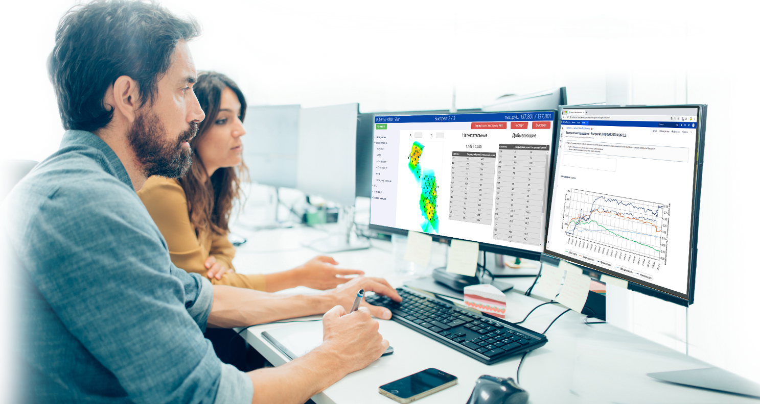
ФОРМАТ
ПРАКТИКУМ
Практикум – однодневная индивидуальная сессия PetroCup, в которой пользователь может управлять моментом исполнения годовых планов (выстрелом) по своему усмотрению, отслеживать показатели производительности в реальном времени, возвращаться к предыдущему Выстрелу и попробовать другие мероприятия, а также перезапустить сессию с начала.
Другими словами, пользователь арендует сессию PetroCup на весь день с полным доступом к функционалу, а так же к Разбору Полетов. Сессия проходит в полностью автоматическом режиме без участия представителей Nafta College.
Пользователь может пройти сессию Практикум самостоятельно или в составе группы.
7

Slide 8
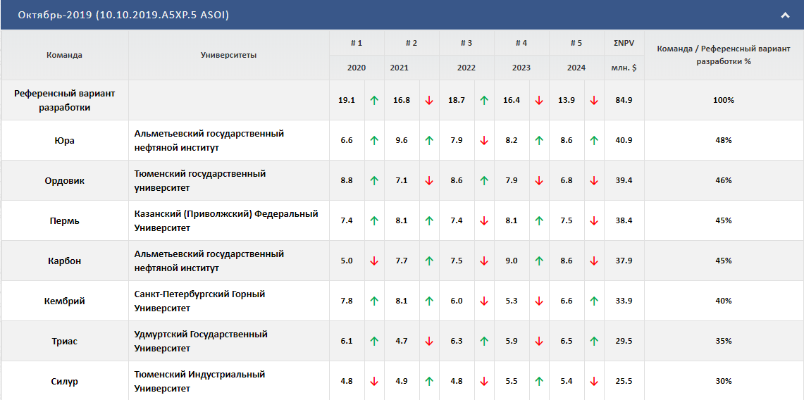
ФОРМАТ
ТУРНИР
Турнир представляет собой мульти-командное соревнование с ограниченными временными рамками для каждого Выстрела (обычно один или несколько часов).
Турнир может длиться один или несколько дней и состоит из нескольких Выстрелов, каждый из которых представляет один год жизни актива. Турнирная таблица доступна для всех команд после каждого Выстрела, таким образом демонстрируя прогресс каждой команды с точки зрения экономики (Чистый Дисконтированный Доход), что подстегивает соревновательный дух в процессе Турнира. По окончании Турнира ведущий сессии проводит консолидированный Разбор Полетов по всем командам и переходит к церемонии награждения.
8

Slide 9
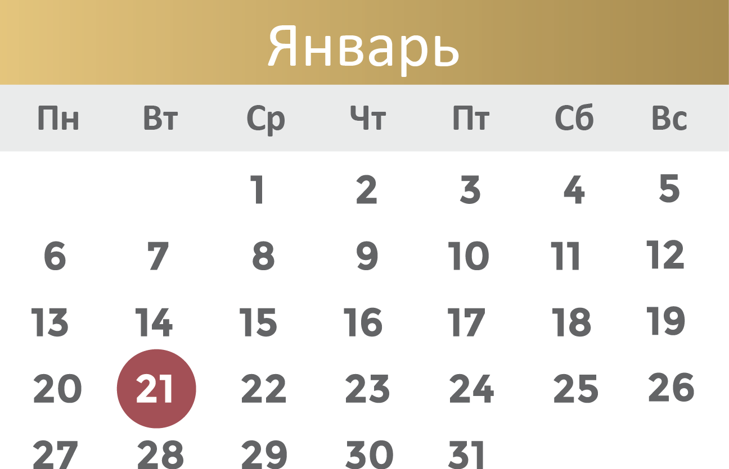
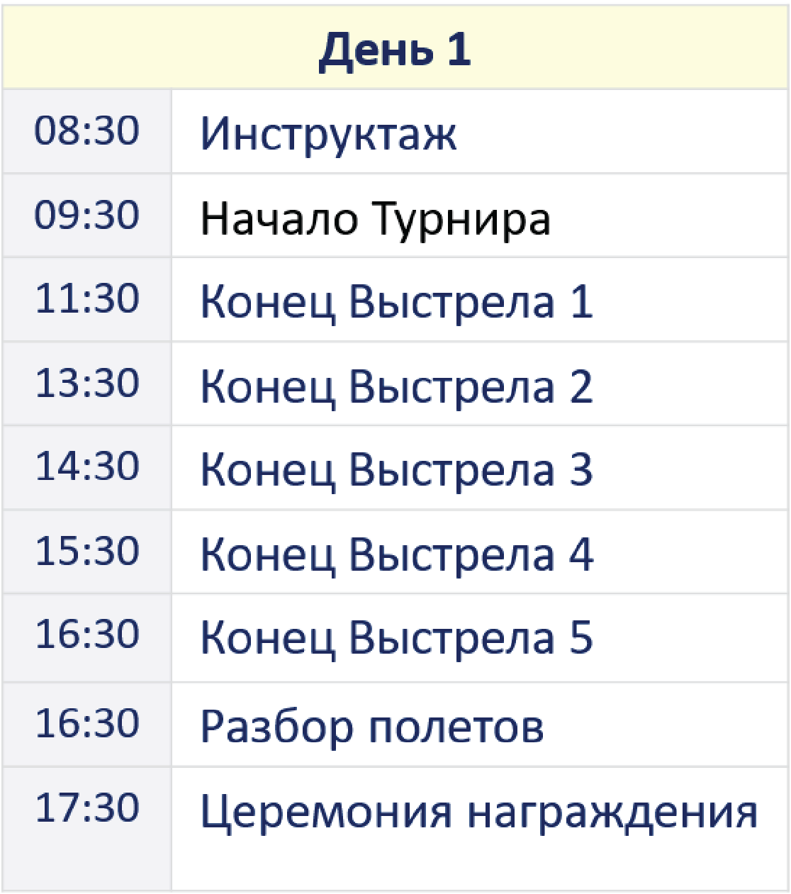
ТУРНИР
РАСПИСАНИЕ
Пример расписания 1-дневного Турнира с 5 Выстрелами:
Количество дней и Выстрелов может быть изменено в зависимости от целей и формата мероприятия.
9

Slide 10
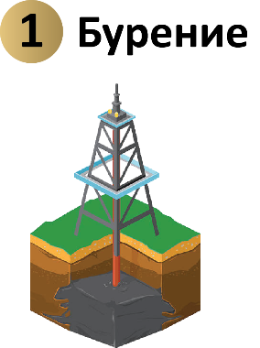
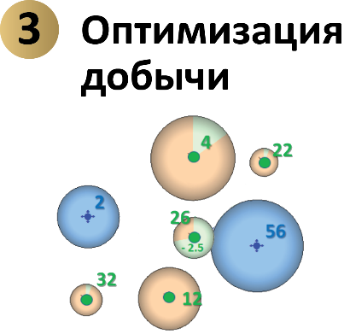
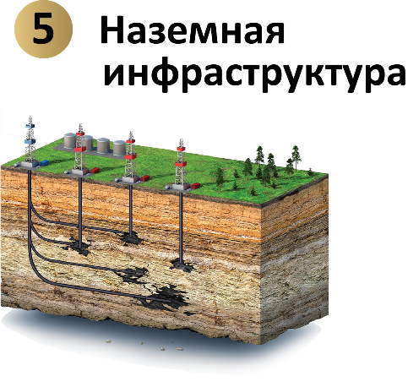
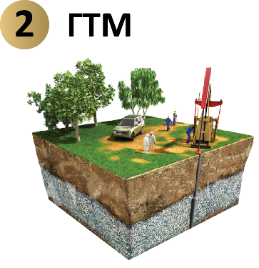
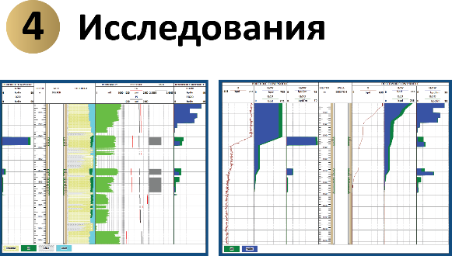
ВЫСТРЕЛ
ПОЛЕВЫЕ ОПЕРАЦИИ
Турнир состоит из Выстрелов со следующими мероприятиями:
Обустройство месторождений
Бурение скважин (включая ННС и ГС)
ЗБС
КРС
СКО/ГКО
Управление режимами
ЭЦН/ШГН/газлифта
Управление режимами закачки
через штуцера
Сейсмика
ГИС открытого ствола
ПГИ:
ГДИ:
Анализ Добычи:
Расходометрия
Термометрия
Дефектоскопия
Выявление негерметичности
КВД/КПД
Мультирежимные
Гидропрослушивание
Пластоиспытатели и ГДК
Первичные
метрики
Матбаланс
КСД/МРТ
10

Slide 11
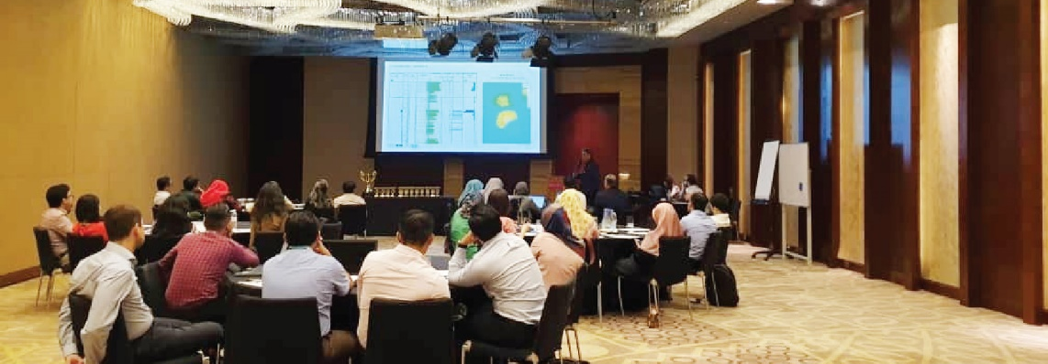
РАЗБОР ПОЛЕТОВ
АНАЛИЗ РЕЗУЛЬТАТОВ
Разбор Полетов – это анализ результатов действий команд на основе видео-презентаций и автоматически генерируемых показателей добычи и прибыли. Это помогает понять истинные свойства компонент актива (пластов, скважин, обустройства), которые изначально не были неизвестны, и сравнить его с тем, что удалось выявить участникам.
Дополнительно помогает понять эффективность действий команд, сравнивая ключевые показатели эффективности с показателями Референсного Сценария Разработки актива и других команд. Разбор Полетов может быть выполнен самостоятельно каждой командой или с помощью специалиста Nafta College в удаленном режиме или очно.
11

Slide 12
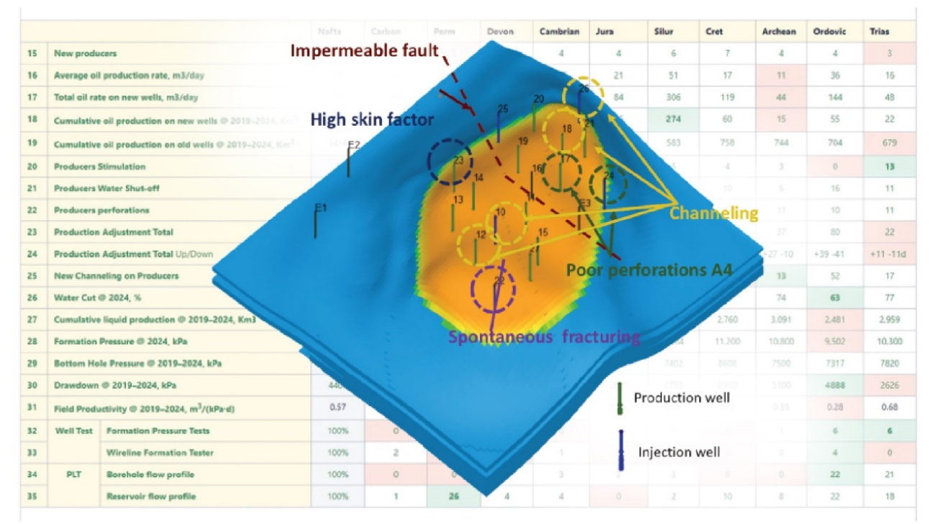
РАЗБОР ПОЛЕТОВ
ФОРМАТЫ
OMR – интерактивная видео-презентация, раскрывающая особенности геологического строения залежи и ключевых осложнениях при разработке актива
CAS – набор автогенерируемых метрик (таблицы и карты), поясняющий выбранную командой стратегию и ее эффективность
AAA – набор автогенерируемых метрик (таблицы и карты), поясняющие эффективность ключевых операций команды на каждом выстреле. AAA доступна как видео презентация для Референсного Сценария Разработки или как онлайн презентация для каждой команды.
12

Slide 13
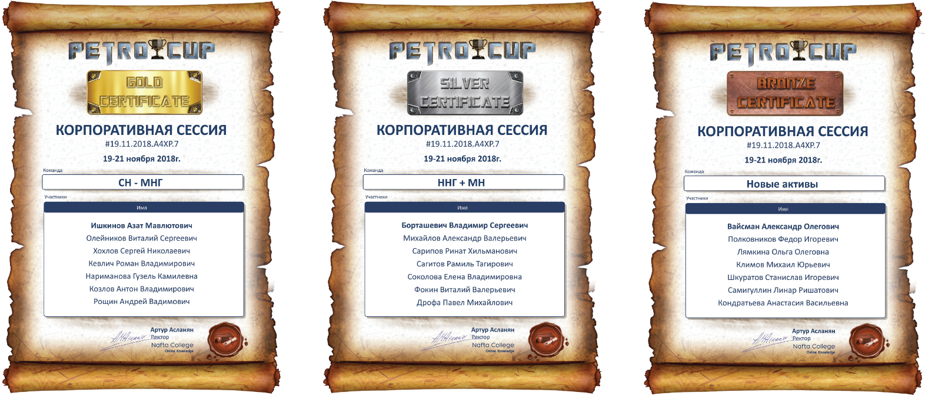
ТЕСТИРОВАНИЕ ЗНАНИЙ
СЕРТИФИКАТ
PetroCup обеспечивает механизм автоматизированной сертификации специалистов, в рамках однодневной сессии из 5 выстрелов на очной основе в одном из сертифицированных центров Nafta College.
Сертификат PetroCup можно верифицировать онлайн на сайте Nafta College.
Сертификаты могут подтверждать квалификацию инженеров в области:
• геологии • разработки новых месторождений • разработки зрелых месторождений
13

Slide 14
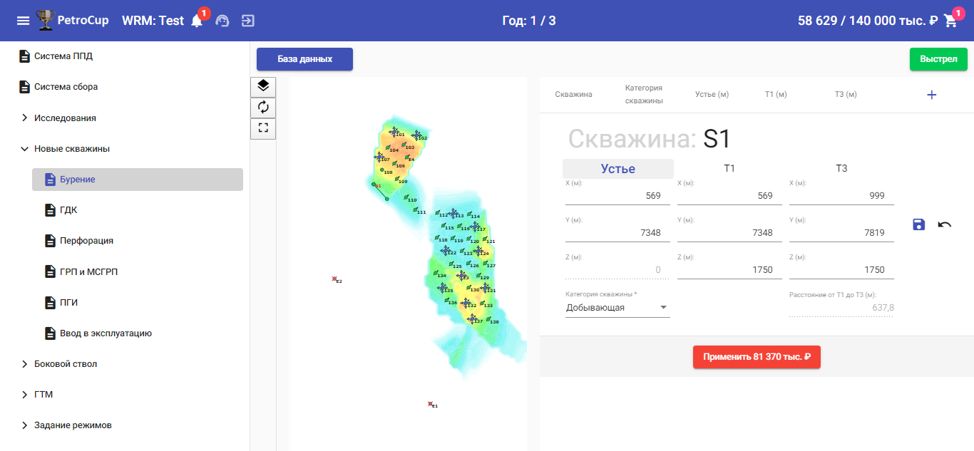
ИНСТРУМЕНТЫ
PetroCup
ПО PetroCup реализует цифровой двойник нефтегазового актива и моделирует поведение основных его элементов, таких как:
Подземная инфраструктура:
Мультифазные потоки флюидов в пластах, скважинах и трубопроводах
Мероприятия по разработке
Пласты
Скважины
Бурение, КРС, заканчивание
Управление режимами добычи и закачки
ГИС/ ГДИ
Анализ Добычи
Наземная инфраструктура:
Трубопроводы
ГЗУ/ДНС/ЦНС/КНС/УКПН
Экономика
Контрактная и снабженческая логистика
14

Slide 15
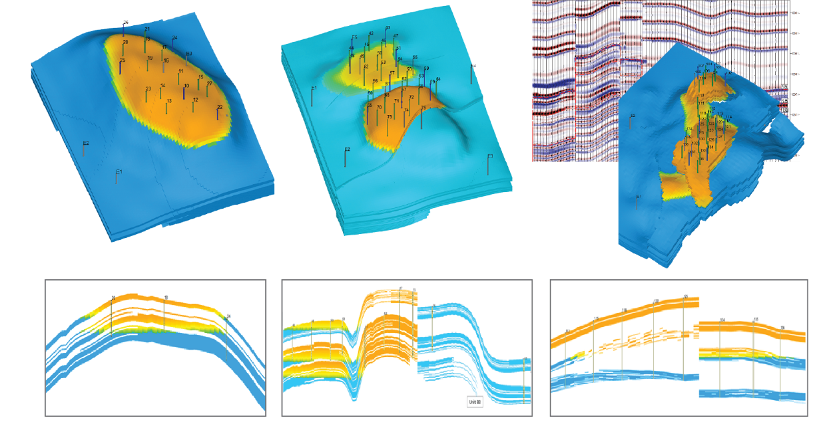
РЕСУРСЫ
АРХИВ ОБЪЕКТОВ
Нефтяные месторождения
Водоплавающие залежи
Подгазовые залежи
Нефтяные оторочки
Газовые месторождения
Высокая и низкая проницаемость
Высокая и низкая вязкость
Наземная инфраструктура и морские платформы
15

Slide 16
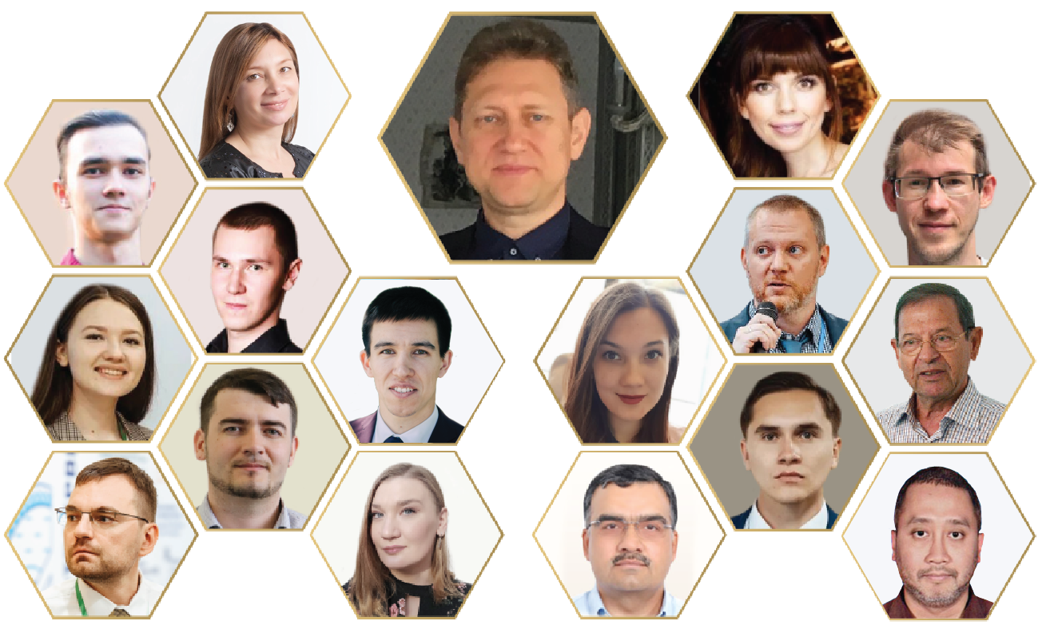
КОМПЕТЕНЦИЯ
КОМАНДА NAFTA
Nafta College гордится наличием опытной международной мультидисциплинарной команды отраслевых специалистов, которые создают синтетические активы и реалистичные сценарии разработки на основе накопленного мирового опыта,
а также проводят обучение, мастер-классы и модерирование сессий PetroCup.
16

Slide 17
Спасибо!

